Slide 1
Страшила
Учитель технологии
МБОУ СОШ №1 г. Лакинска
Халитова Татьяна Петровна

Slide 2
Да-а-а, такой Страшила распугает всех непрошенных гостей сада и огорода. И совсем-то он и не страшный, даже симпатичный.

Slide 3
Приготовить рабочее место

Slide 4
Алгоритм действий
1. Повторить правила Техники Безопасности при работе с ножницами, ножом и клеем.
2. Подготовить желтый нитяной кокон. На прошлых уроках мы с вами уже учились его изготавливать. Вырезать два ложемента для глаз и подкладочные кружочки из белой бумаги. Подготовить и окрасить пенопластовую гранулу для носа.
3. Разметить на картоне и вырезать кружок для шляпы. ВНИМАНИЕ! Примерь выкройку своему кокону. Вдруг она мала или слишком велика! Вырезать большой круг…
… надрезать внутри… … вставить ножницы, вырезать круг внутри.
4. Разметить и вырезать одну ладошку. Остальные разметить по первой как по шаблону. Вырезать и сложить заготовки по парам.
5. Примерить «прическу», пострижём.
6. Примерить и вырезать лоскуток для шляпы.

Slide 5
Алгоритм действий
7. Выкроить рубашку.
8. Сборка. Оформить головку: приклеить нос, глаза и рот. Рот- ниточку приклеить капельками клея.
9. Собрать и приклеить шляпу. Уложить на лоскут картона поля, в середину положить комочек ваты. Поднять все края лоскута к центру, закрепить двумя стежками.
10. Приклеить на место прическу и шляпу.
11. Собрать каркас фигурки: проколоть шилом трубочки для коктейля, отступив от края 4 см. Надеть трубочки – руки на стержень.
12. Вложить каркас фигурки в рубашку, зашить её по бокам.
13. Вклеить на место ладошки.
14. Надеть головку на шею. Вставить каркас в подставку. Украсить игрушку колосками. Убрать рабочее место.

Slide 6
Рассмотреть шаблоны. Сколько каждой детали нам необходимо?

Slide 7
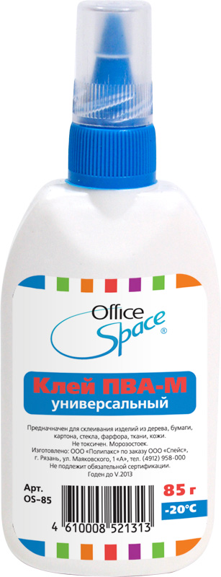
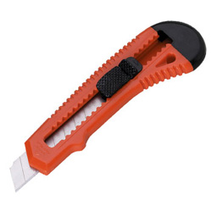
1. Повторить правила Техники Безопасности при работе с ножницами, ножом и клеем.

Slide 8
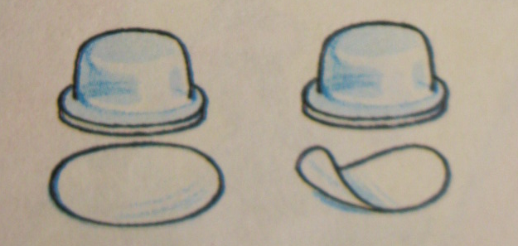
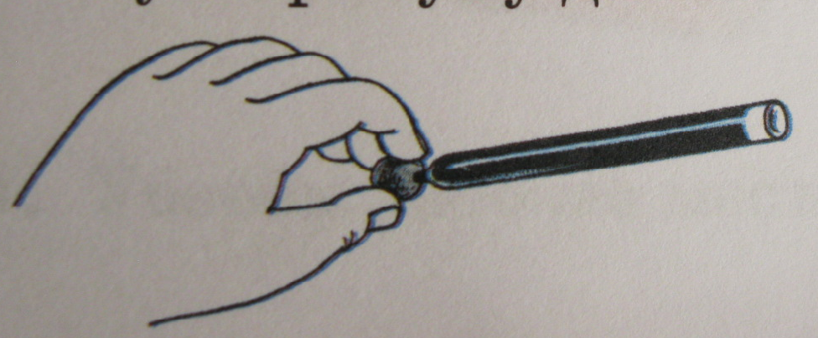
2. Подготовить желтый нитяной кокон. На прошлых уроках мы с вами уже учились его изготавливать. Вырезать два ложемента для глаз и подкладочные кружочки из белой бумаги. Подготовить и окрасить пенопластовую гранулу для носа.

Slide 9
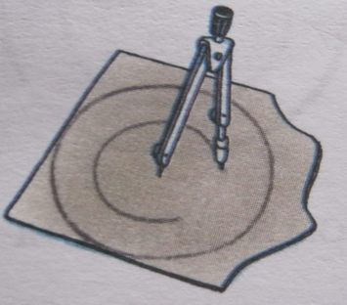
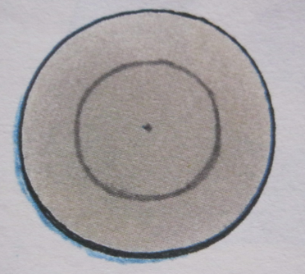
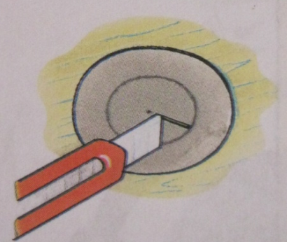
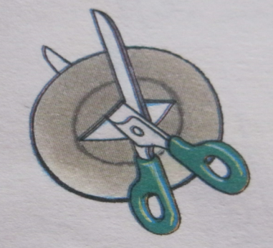
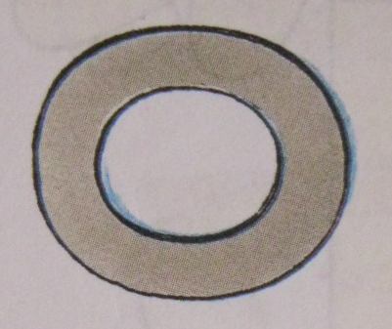
3. Разметить на картоне и вырезать кружок для шляпы. ВНИМАНИЕ! Примерь выкройку своему кокону. Вдруг она мала или слишком велика! Вырезать большой круг… … надрезать внутри… … вставить ножницы, вырезать круг внутри.

Slide 10
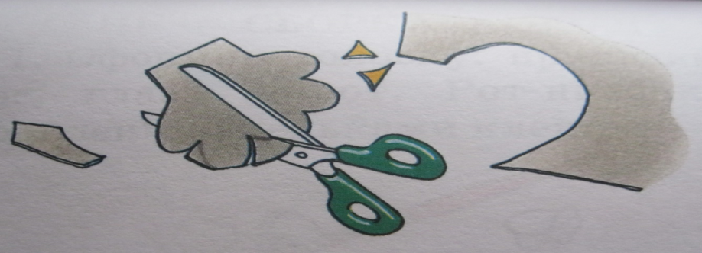
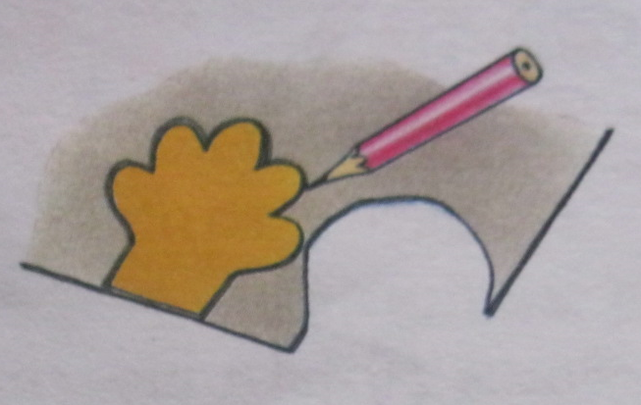
4. Разметить и вырезать одну ладошку. Остальные разметить по первой как по шаблону. Вырезать и сложить заготовки по парам.

Slide 11
5. Примерить «прическу», пострижём.

Slide 12
6. Примерить и вырезать лоскуток для шляпы.

Slide 13
7. Выкроить рубашку.

Slide 14
8. Сборка. Оформить головку: приклеить нос, глаза и рот. Рот- ниточку приклеить капельками клея.

Slide 15
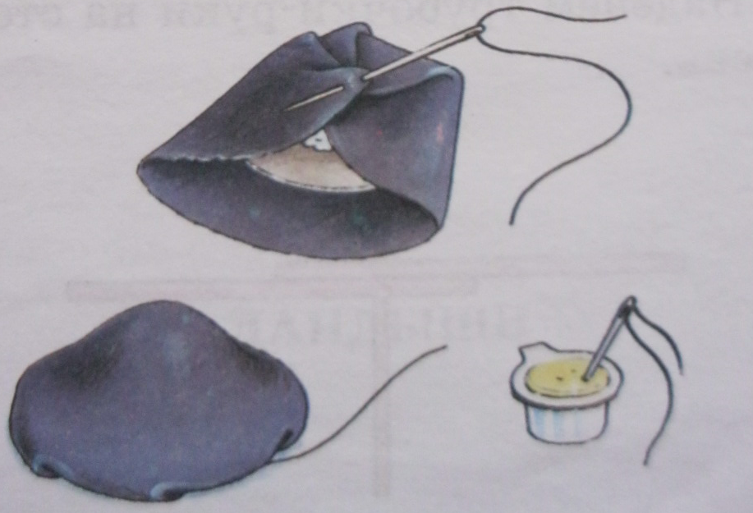
9. Собрать и приклеить шляпу. Уложить на лоскут картона поля, в середину положить комочек ваты. Поднять все края лоскута к центру, закрепить двумя стежками.

Slide 16
10. Приклеить на место прическу и шляпу.

Slide 17
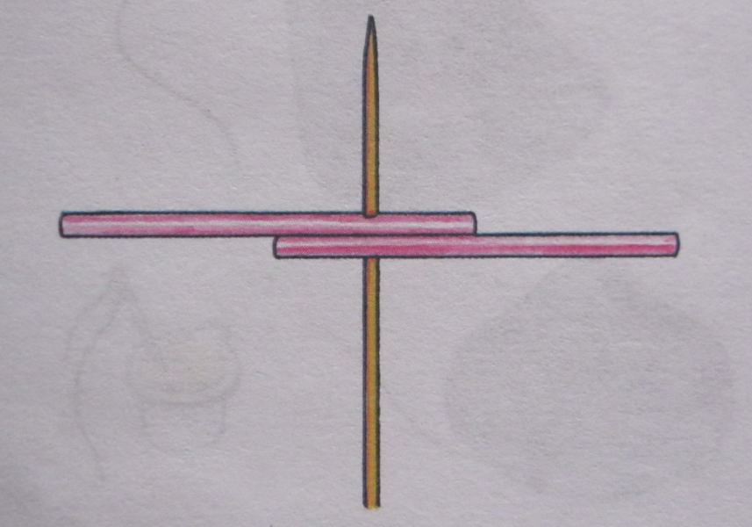
11. Собрать каркас фигурки: проколоть шилом трубочки для коктейля, отступив от края 4 см. Надеть трубочки – руки на стержень.

Slide 18
12. Вложить каркас фигурки в рубашку, зашить её по бокам.

Slide 19
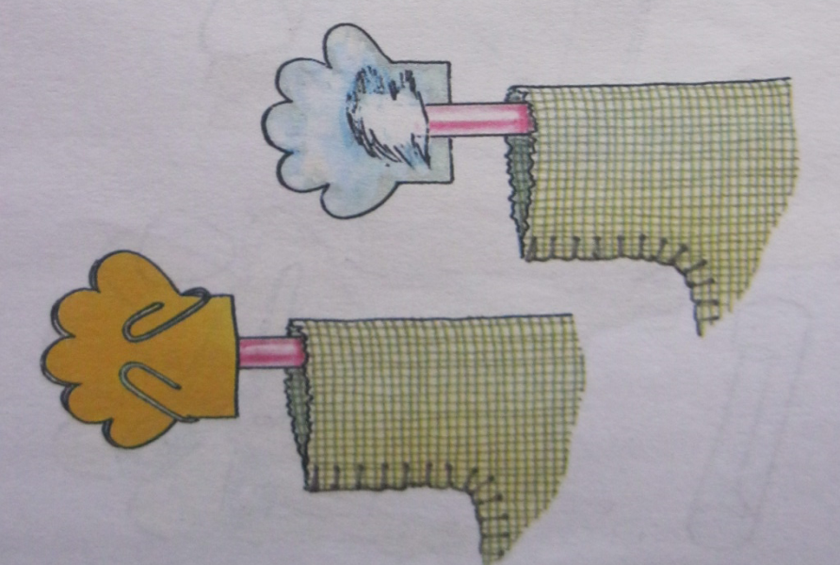
13. Вклеить на место ладошки.

Slide 20
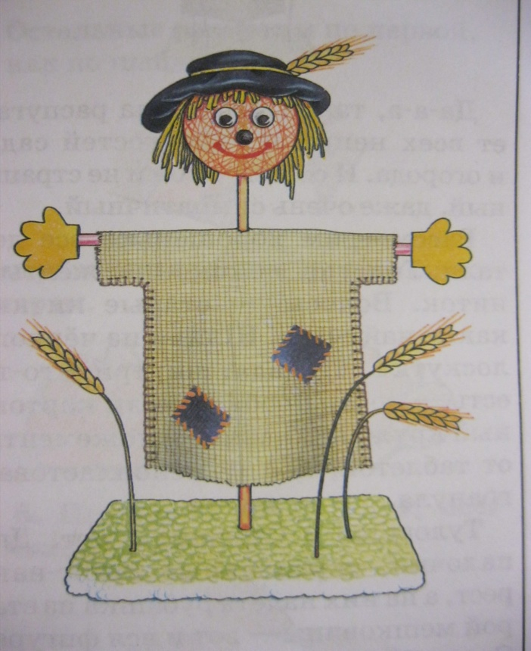
14. Надеть головку на шею. Вставить каркас в подставку. Украсить игрушку колосками. Убрать рабочее место.

Slide 21
Используемые источники
Геронимус Т. М. Технология: Я всё умею делать сам: рабочая тетрадь к учебнику для 4 класса. М.: АСТ-ПРЕСС ШКОЛА, 2010, 256 с.
Лебедева Е. Г Трудовое обучение. 4 класс: поурочные планы по учебнику «Маленький мастер» Т. М. Геронимус. Волгоград: Учитель, 2099, 73 с.
Изображение ножниц http://www.sewing-world.ru/products/Fiskars859863.html?97
Изображение клея http://www.ktopt.ru/shop/ofisnye-prinadlezhnosti/klejj/
Изображение канцелярского ножа http://audio_video.brstar.ru/catalog/product_descripts/catalog_group/4191/prod_id/1423185#.VBl93BJ0wZg

